Slide 1
Конкурсный материал
воспитателя Муниципального автономного дошкольного образовательного учреждения
«Детский сад «Берёзка» п. Зеленоборск»
Олейник Натальи Александровны

Slide 2
Муниципальное автономное дошкольное образовательное учреждение
«Детский сад «Берёзка» п. Зеленоборск»
Мультимедийная разработка
досуга по познавательному развитию раздел
«Мир природы и мир человека»
с детьми подготовительной к школе группы «Улыбка»
Тема: «Удивительное место на земле»
(Путешествие в прошлое п.Зеленоборск)
Воспитатель подготовительной к школе группы «Улыбка»
Олейник Наталья Александровна
п. Зеленоборск
2015 год

Slide 3
Вид организации досуга: развивающий
Образовательная область «Познавательное развитие», раздел «Мир природы и мир человека».
Цель: Формировать нравственно-патриотические чувства, расширять представления детей об истории поселка, обогащать и углублять знания детей о достопримечательностях родного края.
З А Д А Ч И
Образовательные:
Совершенствовать навыки в поисково – исследовательской деятельности детей.
Расширять знания детей об истории возникновения родного поселка, его названия..
Развивающие:
Развивать художественные и конструктивные способности детей через художественное творчество.
Развивать речь детей, закладывать предпосылки логического мышления через умозаключения и умения делать выводы
Воспитательные:
Прививать интерес к своему поселку, к духовно – нравственному наследию прошлого, способствовать зарождению чувства гордости за родной поселок
Воспитание у дошкольников интереса к окружающему миру, эмоциональной отзывчивости на события общественной жизни .

Slide 4
Методы:
Информационно-рецептивный метод- направлен на организацию и обеспечение восприятия дошкольниками информации.
Эврестический метод- направлен на операционное или поэтапное обучение элементам и процедурам деятельности.
Репродуктивный метод – направлен на закрепление, повторение, углубление знаний, способ оперирования знаниями: усвоение способов деятельности, суть и образец которых уже известен.
Исследовательский метод – предполагает самостоятельное решение целостных задач.
Интеграция образовательных областей
«Познавательное развитие», «Речевое развитие», «Социально - коммуникативное развитие»,«Художественно - эстетическое развитие»
Виды детской деятельности | Формы работы
Познавательно-исследовательская | Решение проблемных ситуаций: выбор транспорта, расшифровка письма Анализ фотографий, Просмотр компьютерной презентации
Игровая | Психологическая гимнастика «Дарю добро»,Воображаемое путешествие на машине времени, игра «Археологи», игра «Шпионы»
Коммуникативная | Беседа, ситуативный разговор, чтение стихотворения, указания, рассказ воспитателя
Продуктивная | Мастерская по изготовлению продуктов детского творчества «Герб Зеленоборска»
Восприятие художественной литературы | чтение стихотворения «Зеленоборск»

Slide 5
Формы организации детей: подгрупповая, индивидуальная.
Количество детей: 19 детей
Демонстрационный материал:
ТСО: ноутбук, интерактивная доска, колонки, мышка
Презентация
Аудиозапись песни «Зеленоборск»
Средства:
Оборудование для конструирования: Бумажные заготовки для выполнения коллективной работы «герб Зеленоборска», клей, письмо-шифровка, краски, кисти, стакан с водой, старые фотографии, презентация «История Зеленоборска», 3 емкости с песком, 3 ключа.

Slide 6
Предварительная работа:
Чтение художественной литературы: З. Александрова «Родина», А Прокофьев «Родина», С. Есенин «Гой ты, Русь моя родная… » (отрывок);
экскурсии в библиотеку, пожарную часть¸ Дом культуры «Русь», в Зеленоборскую среднюю школу;
выход на соревнования в спортивный комплекс «Олимп»,
прогулки по улицам поселка;
слушание песен о Родине, гимна России;
рассматривание символики России, ХМАО и п. Зеленоборск.
Приёмы:
Организационный момент: психогимнастика гимнастика «Дарю добро»
Физминутка
Игры на развитие познавательного интереса
Сюрпризный момент
Сюрпризный момент: Дар книги «Дорогами наших побед».
Словарь: керосиновая лампа, первопроходцы, барак, бригада, добровольцы

Slide 7
Планируемый результат:
Расширение знаний детей об истории возникновения родного поселка, его названия.
Привитие интереса к своему поселку, к духовно – нравственному наследию прошлого
Способствование зарождению чувства гордости за родной поселок

Slide 8
Ход досуга:
1
2
Основной этап
Задания
3
Физкультминутка
Заключительный этап
Организационный этап
Рефлексия
Самоанализ

Slide 9
Мотивация к деятельности (8 минут)
1
Цель: Создание благоприятной эмоциональной обстановки.
Этапы | Виды детской деятельности | Формы работы | Задачи
Мотивация Введение в тему Организационный момент Постановка цели | Коммуникативная Игровая | Игра «Дарю добро» ситуативный разговор Беседа «Родина большая и малая» Задание «Письмо шифровка», игра «Шпионы» | Вызвать желание детей участвовать в совместной деятельности. Введение детей в воображаемую ситуацию. Создание благоприятного эмоционального фона.
Ход досуга
Подробнее

Slide 10
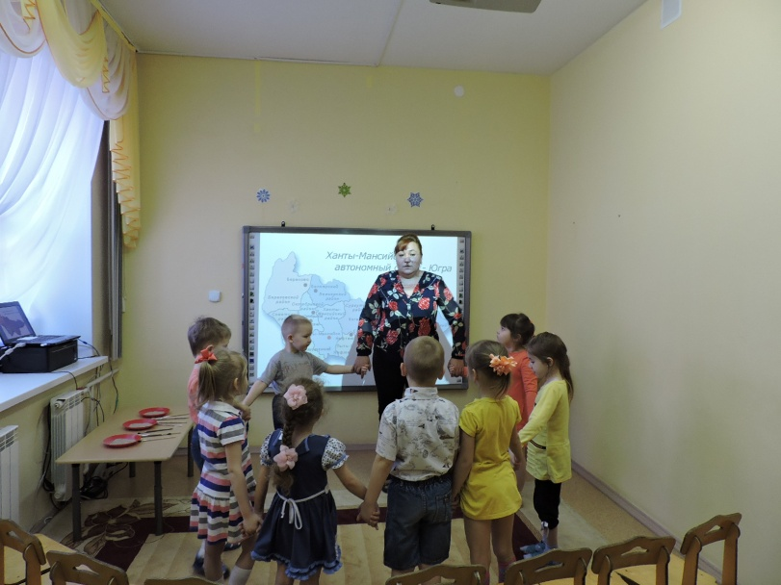
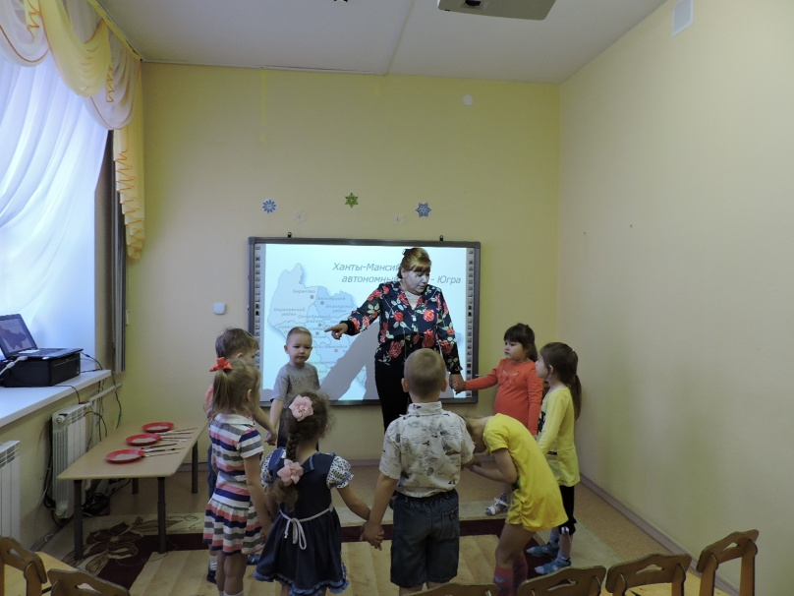
Психогимнастика.
Игра «Дарю добро»
Цель: создание психологического настроя, передача позитивных чувств друг другу.
Дети встают в круг, педагог вместе с ними.
Воспитатель: Давайте поздороваемся. Вы знаете, что есть хорошая примета всем с утра дарить приветы. Давайте и мы так сделаем. Солнце красному...
Дети: Привет!
Воспитатель: Небу ясному...
Дети: Привет!
Воспитатель: Люди взрослые и малыши...
Дети: Вам привет от всей души!
Воспитатель:
Каждый новый день надо начинать хорошим настроением. А чтобы настроение было хорошим и веселым, давайте встанем в круг, возьмемся за руки, закроем глаза, и передадим, друг другу, частичку тепла и любви, что живет в нашем сердце. Почувствуйте, как по нашим рукам, из ладошки в ладошку, переходит доброта. Пусть она сопровождает вас все занятие. Улыбнемся и пожелаем друг другу доброго утра и радостного настроения.
Возврат

Slide 11
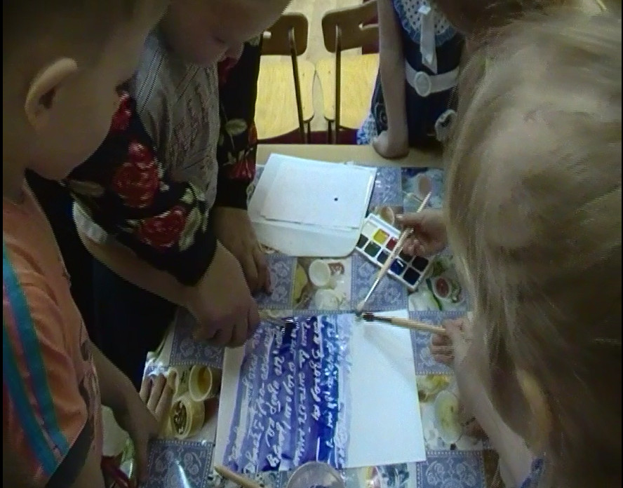
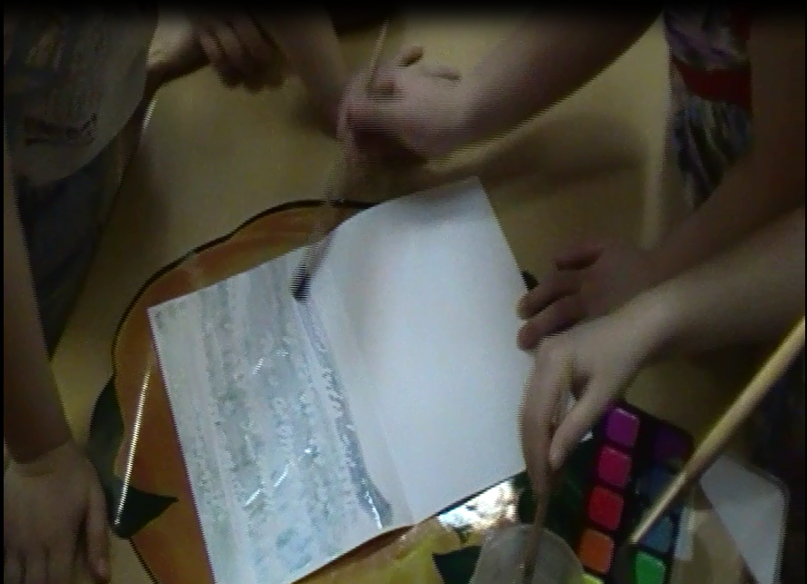
Задание «Письмо шифровка»,
игра «Шпионы»
Цель: совершенствовать навыки в поисково–исследовательской деятельности детей.
.
Воспитатель замечает письмо адресованное детям, сообщает об этом:
-Ребята, смотрите письмо, оно адресовано нам с вами. Давайте скорее прочтем.
(Вскрывает конверт, в нем лежит старая фотография и пустой лист бумаги. Дети вместе с воспитателем рассматривают фотографию.) Обращают внимание на пустой лист бумаги:
- Ребята, странно, но в письме нет, ни одной строчки, как будто буквы все спрятались. Думаю, что письмо кто-то зашифровал, чтоб никто кроме нас его прочесть не мог. Давайте вспомним, как можно скрыть буквы и как их проявить.
Дети: Написать молоком, лимонным соком или воском, а чтобы проявить, нужно нагреть лист, или затонировать.
Воспитатель: Молодцы, все правильно. У нас вот здесь есть краски, кисти, давайте затонируем лист.
(Деятельность детей под руководством воспитателя)
Далее

Slide 12
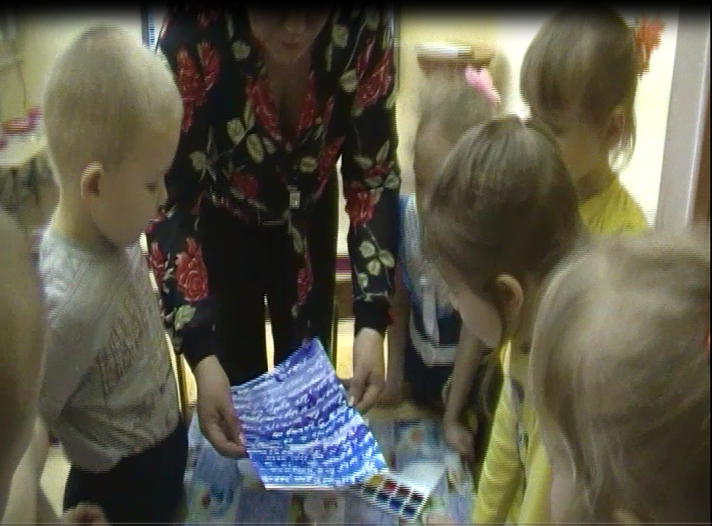
Загадки
Бабушки-Загадушки
Воспитатель: Читает текст письма. «Здравствуйте дорогие ребята!
Пишет вам Бабушка-Загадушка. Я слышала о вас много хорошего, что вы добрые, отзывчивые, смелые и очень любознательные. Поэтому я решила написать вам письмо и загадать три загадки. Если вы читаете это письмо,
значит, вы уже разгадали мою первую загадку. 2 загадка- «Что изображено на фотографиях?», 3 загадка- «Где находится удивительное место на земле?»

Slide 13
Основной этап. Совместная и самостоятельная деятельность взрослого и детей (20 минут)
Основной этап. Совместная и самостоятельная деятельность взрослого и детей (20 минут)
2
Этапы | Виды детской деятельности | Формы работы | Задачи
Совместная деятельность взрослого и детей | Познавательно-исследовательская Коммуникативная Игровая Исследовательская | . Задание Анализ фотографий; ситуативный разговор; физминутка; Рассказ воспитателя : «История Зеленоборска» Просмотр фильма «Любимый поселок» сюрпризный момент: книга «Дорогами наших побед» | Совершенствовать навыки в поисково – исследовательской деятельности детей. Расширять знания детей об истории возникновения родного поселка, его названия. Прививать интерес к своему поселку, к духовно – нравственному наследию прошлого, способствовать зарождению чувства гордости за родной поселок Воспитание у дошкольников интереса к окружающему миру, эмоциональной отзывчивости на события общественной жизни
Самостоятельная работа детей | Познавательно-исследовательская | Игра «Археологи» Изготовление продукта детской деятельности – герб п.Зеленоборск | Развивать художественные и конструктивные способности детей через художественное творчество.
Ход досуга
Задания

Slide 14
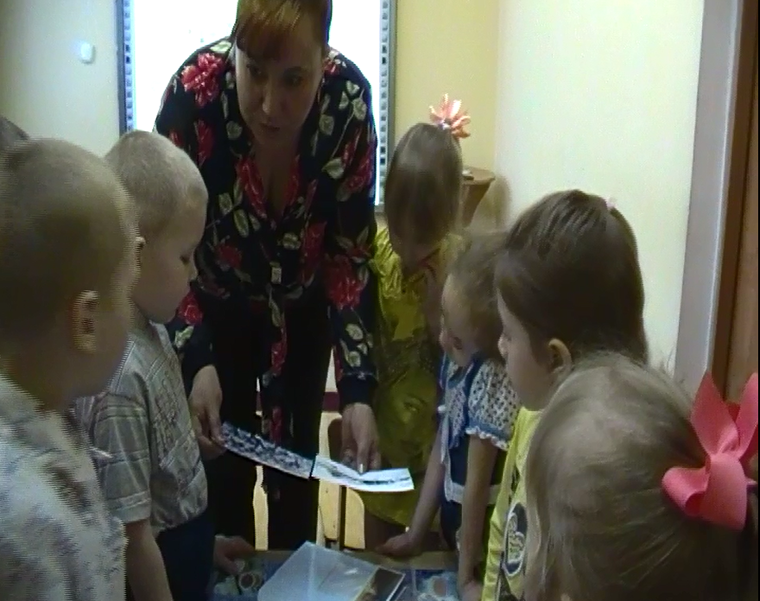
Задание: Анализ фотографий
Цель: закладывать предпосылки логического мышления через умозаключения и умения делать выводы
Воспитатель: Ребята, давайте рассмотрим
фотографии и постараемся отгадать вторую загадку Бабушки-Загадушки.
(Дети высказывают свои предположения.
Воспитатель с помощью наводящих вопросов
подводит детей к ответу: «Детский сад «Березка»)
Воспитатель: «Березка», это ведь наш
Зеленоборский детский сад. Что-то я его совсем не
узнаю. А вы?
Дети: Мы тоже не узнаем. Наш сад
большой, кирпичный и очень красивый, а это старое деревянное здание.
Далее

Slide 15
Ситуативный разговор
Воспитатель: Вот смотрю я на эти старые фотографии и думаю, а вы ведь не знаете ничего о том, как появился наш поселок, как жили взрослые и дети. Я права?
Дети: Да!
Воспитатель: А хотите узнать?
Дети: Да!
Воспитатель: А мне очень хочется вам об этом рассказать. Но для этого нам с вами необходимо отправится в путешествие, но не простое, а в путешествие во времени, мы должны попасть в прошлое. На чем же мы отправимся в это путешествие?
Дети: перечисляют виды транспорта, воспитатель подводит к ответу: «Машина времени».
Далее

Slide 16
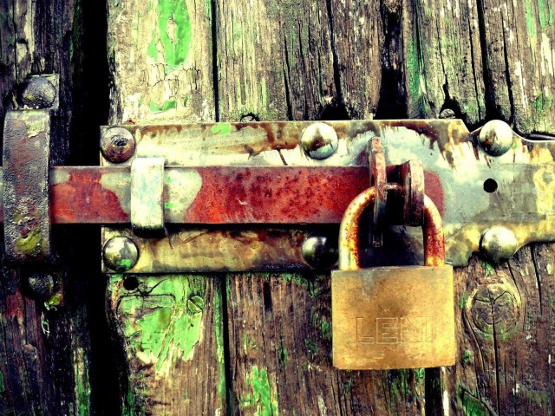
Путешествие на машине времени
Воспитатель: Попасть в прошлое нашего поселка нам поможет машина времени .Зарядить машину-времени помогут ваши знания. Чтобы машина времени заработала, вы должны ответить на вопросы.
Мы живём в поселке. (Зеленоборск) . –
Жителей поселка называют. (зеленоборцами) .
В каком округе находится наш поселок (Ханты-Мансийском или Югре)
В какой области мы живем (Тюменской)
Наш детский сад находится на улице. (Южной) .
В поселке есть сооружения. (школа, детский сад, магазины,
Аптека, библиотека, памятник, стадион, спорткомплекс и др.
Мы очень любим свой родной. (Поселок Зеленоборск) .
Прошу занять места в машине времени (дети встают в круг)
Воспитатель: Ребята мы с вами отправляемся
на машине времени в наше путешествие. Руки вверх
подняли, в стороны, опустили. Закрыли глаза, сделали глубокий вдох-выдох. Открыли глаза. Вот мы с вами перенеслись в далекое прошлое.
(СЛАЙД 2) Ворота с замком

Slide 17
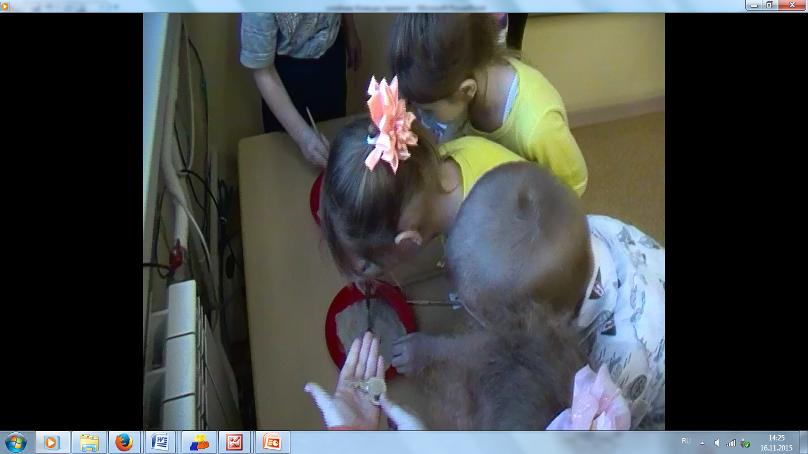
Игра «Археологи»
Цель совершенствовать навыки в поисково – исследовательской деятельности детей.
Воспитатель: Ну вот! Кто-то запер ворота. Как же нам их открыть?
Дети: Нужен ключ.
Воспитатель: Да правильно, а искать, я думаю, его надо вот в этих коробках. Что у нас тут, давайте посмотрим. Это песок. Если трогать
его руками, мы испачкаемся, как же быть.
Дети: Нужно воспользоваться кисточками, как археологи при раскопках.
Воспитатель: Правильно ребята. Давайте найдем этот ключ.
(Дети аккуратно сметают песок и находят 3 ключа, выбирают нужный)
Далее

Slide 18
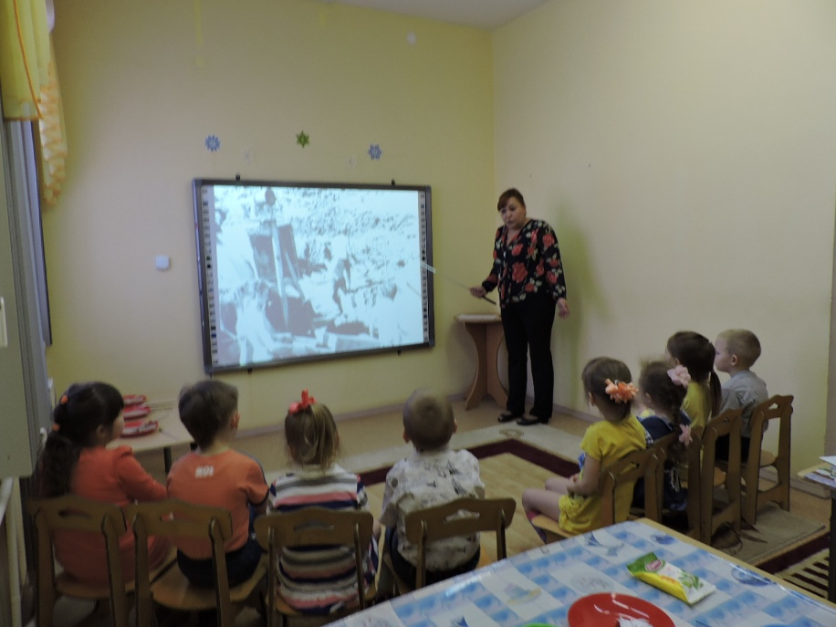
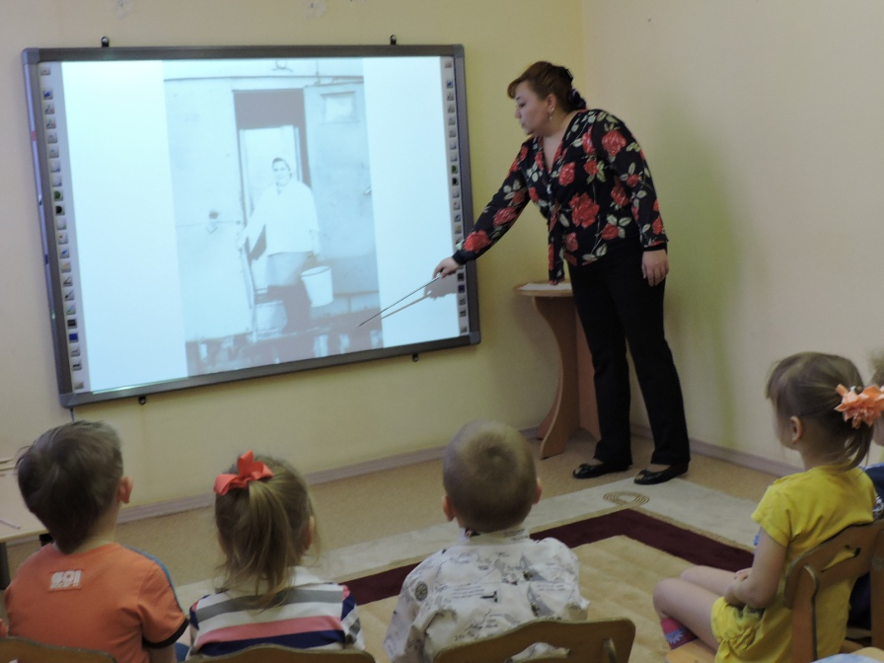
Рассказ воспитателя «История Зеленоборска»»
Цель: Расширять знания детей об истории возникновения родного поселка, его названия. Прививать интерес к своему поселку, к духовно – нравственному наследию прошлого, способствовать зарождению чувства гордости за родной поселок
Рассказ воспитателя сопровождается презентацией составленной из архивных фотографий поселка
По окончании рассказа воспитателя, проводится опрос «Что интересного узнали?»
Далее

Slide 19
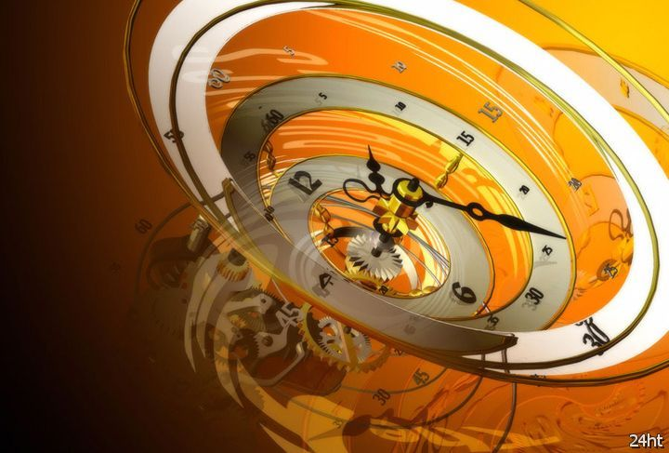
Физкультминутка
Цель: снятие статического напряжения, снижение утомления, повышение умственной работоспособности
Воспитатель: Пора возвращаться домой. И снова
будем путешествовать на «машине времени» , но теперь
в будущее, то есть из прошлого в наше время.
Прошу занять места
в машине времени (дети встают в круг)
Я жму на кнопку (звучит музыка из мультфильма
«Тайна третьей планеты»)
Машина-времени быстра Руки вверх подняли, в стороны,
Несёт нас в будущее она. Круговые вращения руками, опустили руки
Куда ж так быстро мы летим Бег на месте с закрытыми глазами
Откроем глазки поглядим. Останавливаются, открывают глаза
Далее

Slide 20
Беседа: «Зеленоборск- удивительное место на земле»
Цель: способствовать зарождению чувства гордости за родной поселок
Воспитатель: Вот мы и вернулись. А это наш новый и любимый детский сад.
Ребята, а с тех давних пор в нашем поселке что-нибудь изменилось?
Дети: Да, изменилось. (Рассказы детей)
Воспитатель: Сейчас наш поселок большой и красивый. Мы с вами его очень любим, правда? Мы и стихотворение про Зеленоборск знаем. Давайте прочтем его.
9. Чтение стихотворения «Зеленоборск» (хоровое)
Зеленый бор, зеленый бор,
Родной Зеленоборский!
Стоит стеною с давних пор
В краю земли Югорской.
Зеленый бор, зеленый бор
единственный на свете!
Пусть наш душевный
разговор продолжат наши дети.
Далее

Slide 21
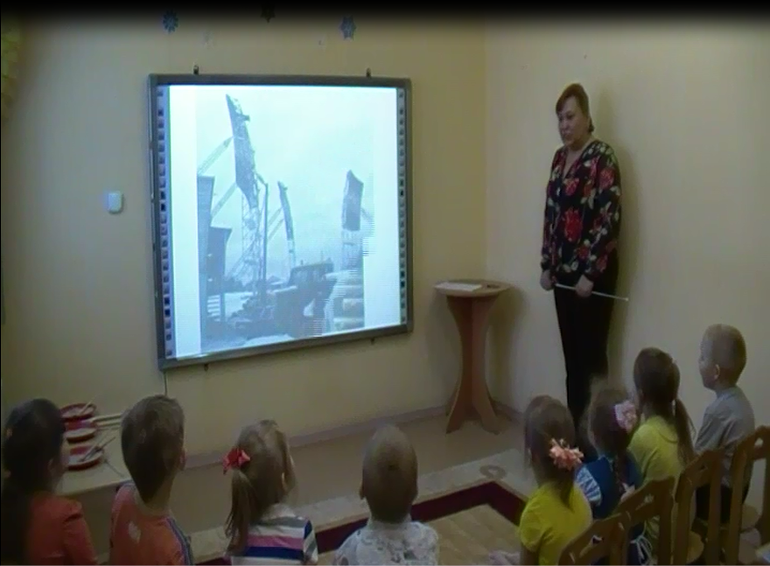
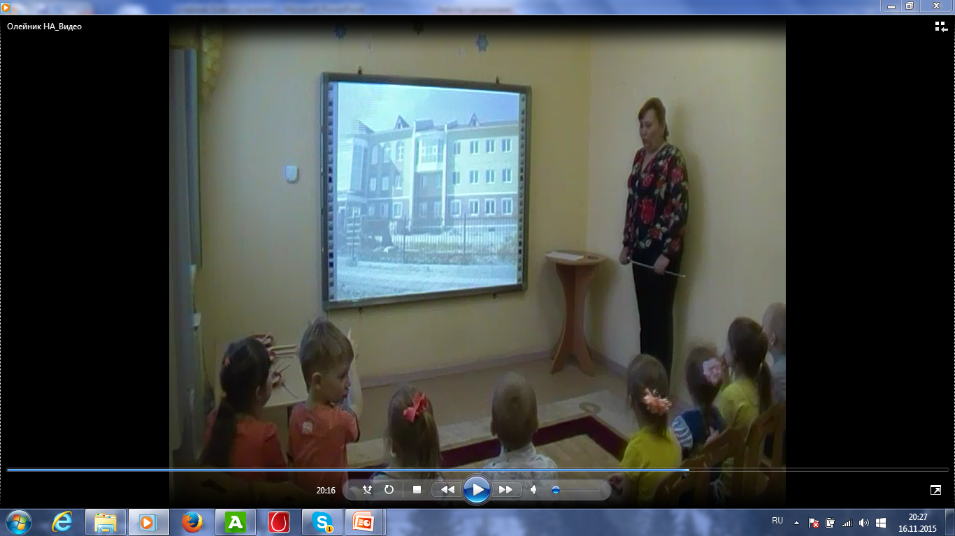
Просмотр фильма «Любимый поселок»
Цель: способствовать зарождению чувства гордости за родной поселок
Воспитатель: Молодцы! А теперь давайте все посмотрим, как преобразился наш поселок, какой он сейчас. СЛАЙДЫ с 27 по 57 ПОД МУЗЫКУ ( песня про Зеленоборск)
Воспитатель: Как думаете, ребята, что же это за удивительное место на земле, о котором нас спрашивала Бабушка-Загадушка?
Дети: Это наша малая Родина – Зеленоборск.
Воспитатель: Да, ребята, действительно, Зеленоборск это удивительное место на земле, ведь здесь живут удивительные люди, которые, несмотря на трудности, возвели такую красоту.

Slide 22
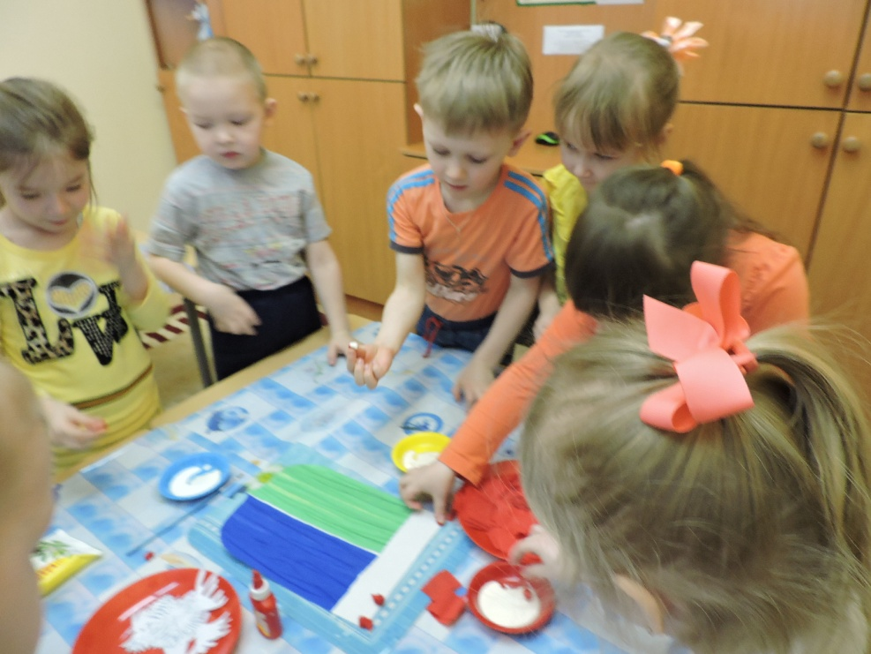
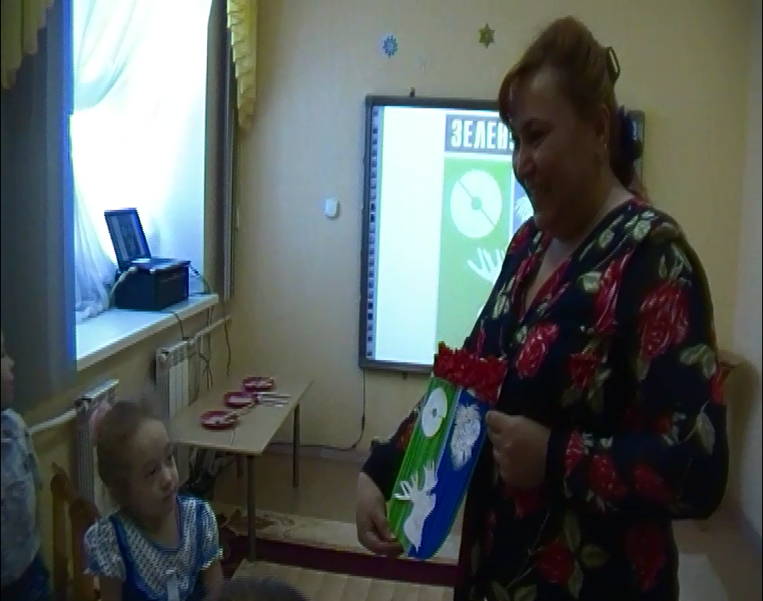
Практическая деятельность детей
Цель: Развивать художественные и конструктивные способности детей через художественное творчество.
Воспитатель: У нас в группе есть уголок символики. В нем размещены флаг и герб России, и Ханты-Мансийского автономного округа, есть герб Советского района. А вот герба Зеленоборска нет, а ведь у нашего поселка он есть. Смотрите. (СЛАЙД 58)
Воспитатель: А давайте мы его с вами сами сделаем. (приглашает детей к столу, на котором, заготовка герба из картона, гафрированная бумага, клей кисточки, буквы для надписи, трафареты: головы лося, диск, сосновые шишки)

Slide 23
Заключительный этап (2 минуты)
3
Цель: подведение итогов, оценка деятельности детей, рефлексия
Этапы | Виды детской деятельности | Формы работы | Задачи
Рефлексия | Коммуникативная Игровая | Ситуативная беседа | Выявить уровень усвоения детьми программного материала
Сюрпризный момент
Воспитатель: Молодцы ребята. Все загадки разгадали, попутешествовали во времени, много нового узнали. Такой замечательный герб у вас получился. А вам понравилось?
Дети: Да
Воспитатель: Мне тоже все понравилось. И мне хочется подарить вам Книгу, она называется «Дорогами наших побед». Из этой книги вы узнаете много нового о Советском районе, о прошлом и о настоящем.
Ход досуга
Самоанализ

Slide 24
Самоанализ
Содержание досуга состоит из трех этапов: 1- мотивация, 2- совместная деятельность воспитателя и детей и самостоятельная деятельность детей, 3 – рефлексия.
1 этап Мотивационный
Дидактическая задача: Вызвать желание детей участвовать в совместной деятельности. Введение детей в воображаемую ситуацию. Создание благоприятного эмоционального фона..
Методы: словесно - поисковый (беседа, проблемная ситуация)
Приемы: Психологическая гимнастика «Дарю добро», подводящий диалог «Родина большая и малая», проблемная ситуативная беседа «Письмо-шифровка», воображаемое путешествие, письмо от Бабушки-Загадушки помогло ввести детей в воображаемую ситуацию
Решались следующие задачи: Развивать речь детей, закладывать предпосылки логического мышления через умозаключения и умения делать выводы
2 этап Совместная деятельность воспитателя и детей и самостоятельная деятельность детей Освоение новых представлений, расширение и закрепление имеющихся
Дидактическая задача: вызвать интерес к предстоящей деятельности.
Форма организации: фронтальная
Решались задачи: Развивать речь детей, закладывать предпосылки логического мышления через умозаключения и умения делать выводы, совершенствовать навыки в поисково – исследовательской деятельности детей. Прививать интерес к своему поселку, к духовно – нравственному наследию прошлого, способствовать зарождению чувства гордости за родной поселок. Воспитание у дошкольников интереса к окружающему миру, эмоциональной отзывчивости на события общественной жизни
Приемы: Ситуативный разговор, игра «Археологи», рассказ воспитателя «История Зеленоборска»,
презентация «История зеленоборска», беседа: «Зеленоборск- удивительное место на земле»,
чтение стихотворения «Зеленоборск» (хоровое),просмотр фильма «Любимый поселок», рассматривание иллюстрации Зеленоборский герб», коллективная аппликация «Герб Зеленоборска»

Slide 25
Самоанализ
3 этап Рефлексия:
Дидактическая задача: установить правильность и осознанность в освоении новых представлений, вызвать у детей положительное отношение к результатам своей и совместной деятельности.
Методы: словесный
Приемы: Беседа (вопросы к детям), сюрприз
На этом этапе дети закрепили полученные представления, отвечая на контрольные вопросы воспитателя. Подарок сюрприз способствовал сохранению положительных эмоций полученных в досуге.
В досуге сочетаются принципы научной обоснованности и практической применимости; обеспечивается единство воспитательных, развивающих и обучающих задач
Цель досуга достигнута через интеграцию образовательных областей –«Познавательное развитие», «Речевое развитие», «Социально - коммуникативное развитие»,«Художественно - эстетическое развитие». Интеграция образовательных областей осуществлялась на основе задач. Просмотр слайдов способствовал эффективности занятия, повышению познавательной и мыслительной деятельности детей. При проведении досуга менялись виды детской деятельности, что позволило удержать интерес, сохранить здоровье детей, так как постоянно менялось статическое положение тела.
Спасибо за внимание!

